Slide 1
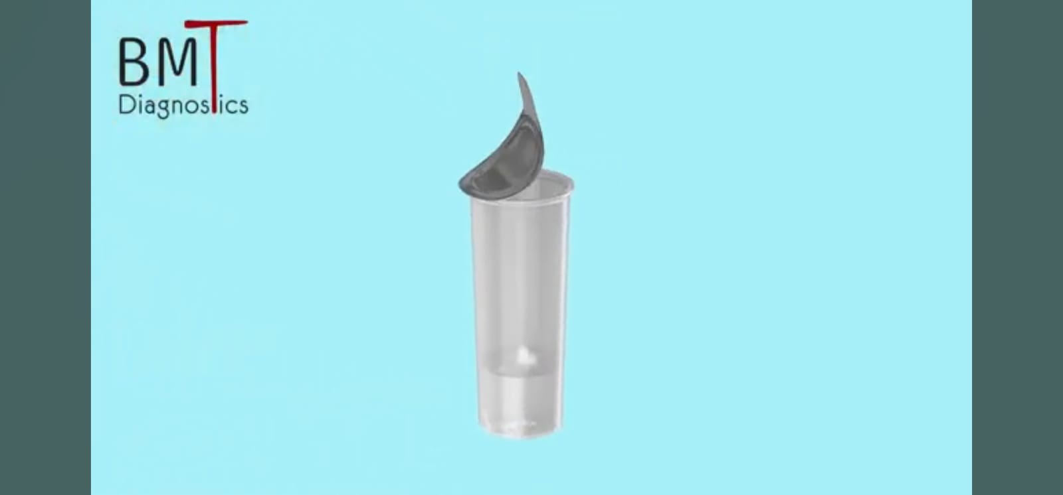
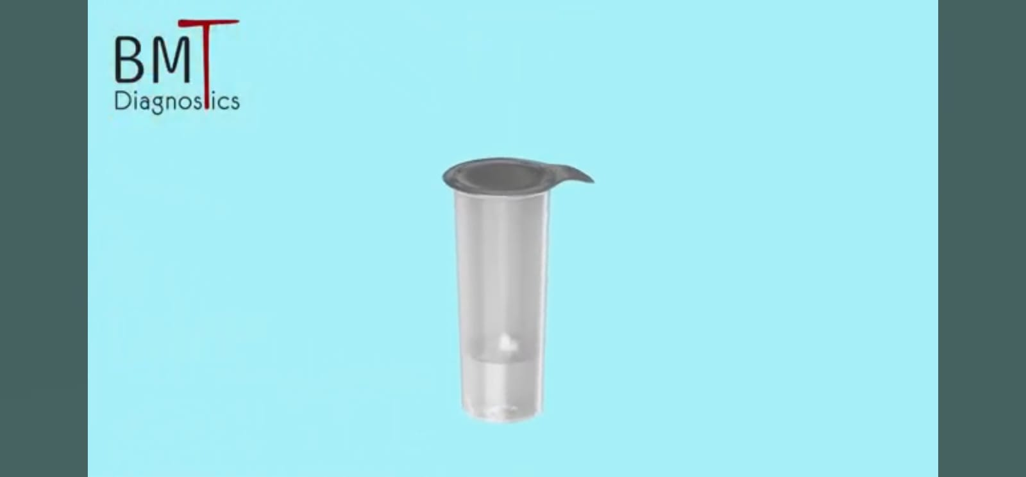
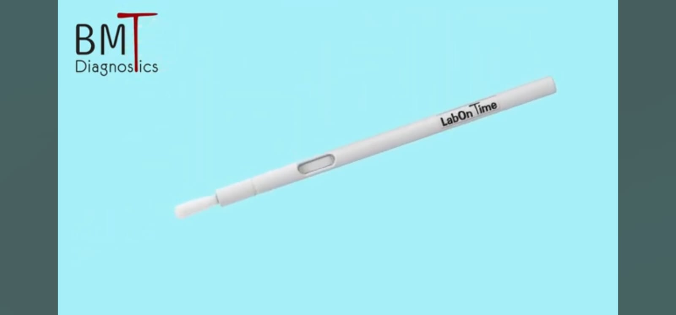
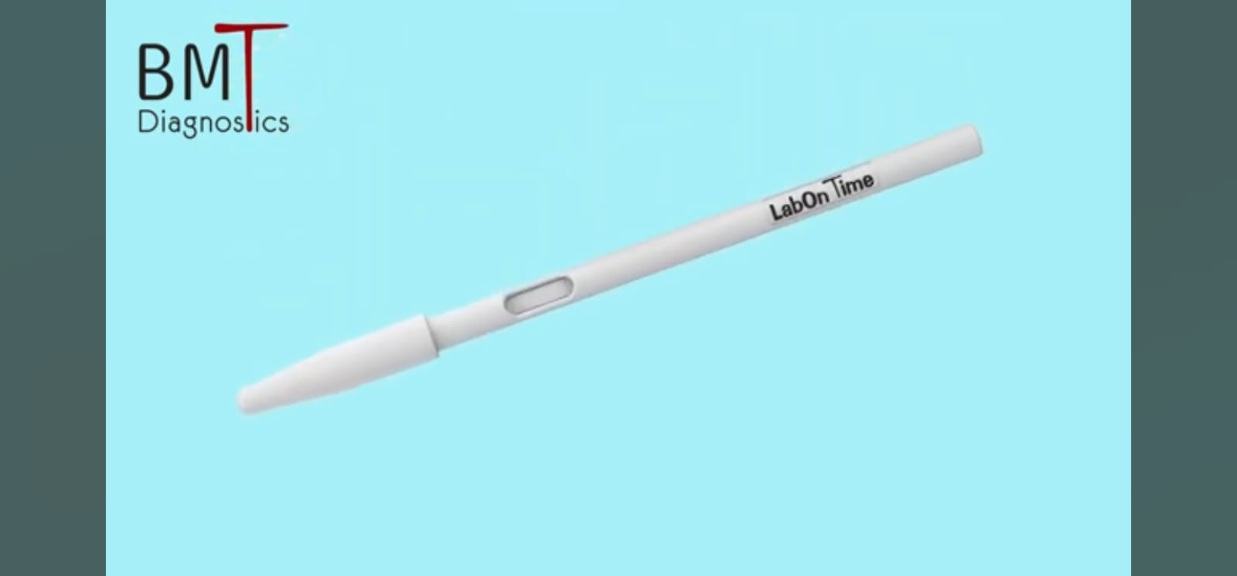
Strep A Rapid Test
התקן משולב לבדיקה מיידית של דלקת גרון
הסר את מכסה האלומיניום
2
הוצא את מגש המבחנות
1
הסר את הפקק מהתקן הבדיקה
4
הוצא את התקן הבדיקה מהאריזה
3

Slide 2
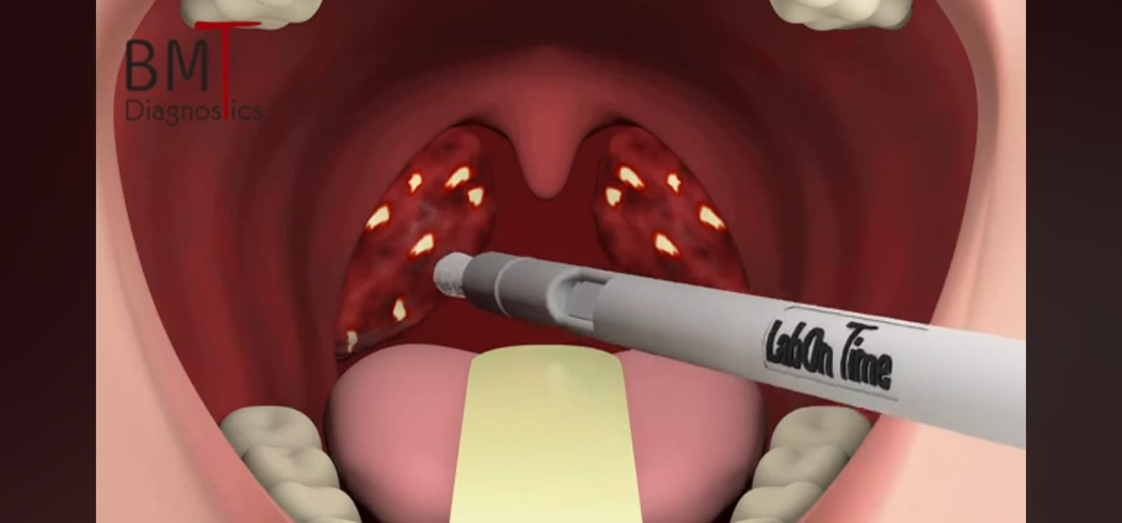
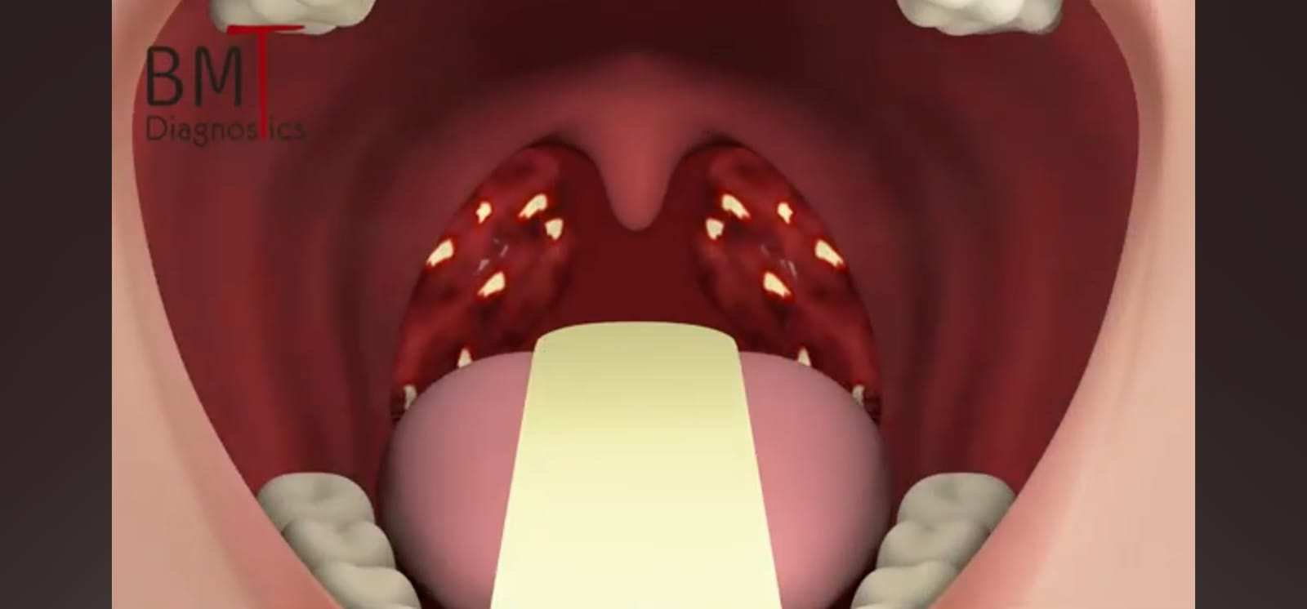
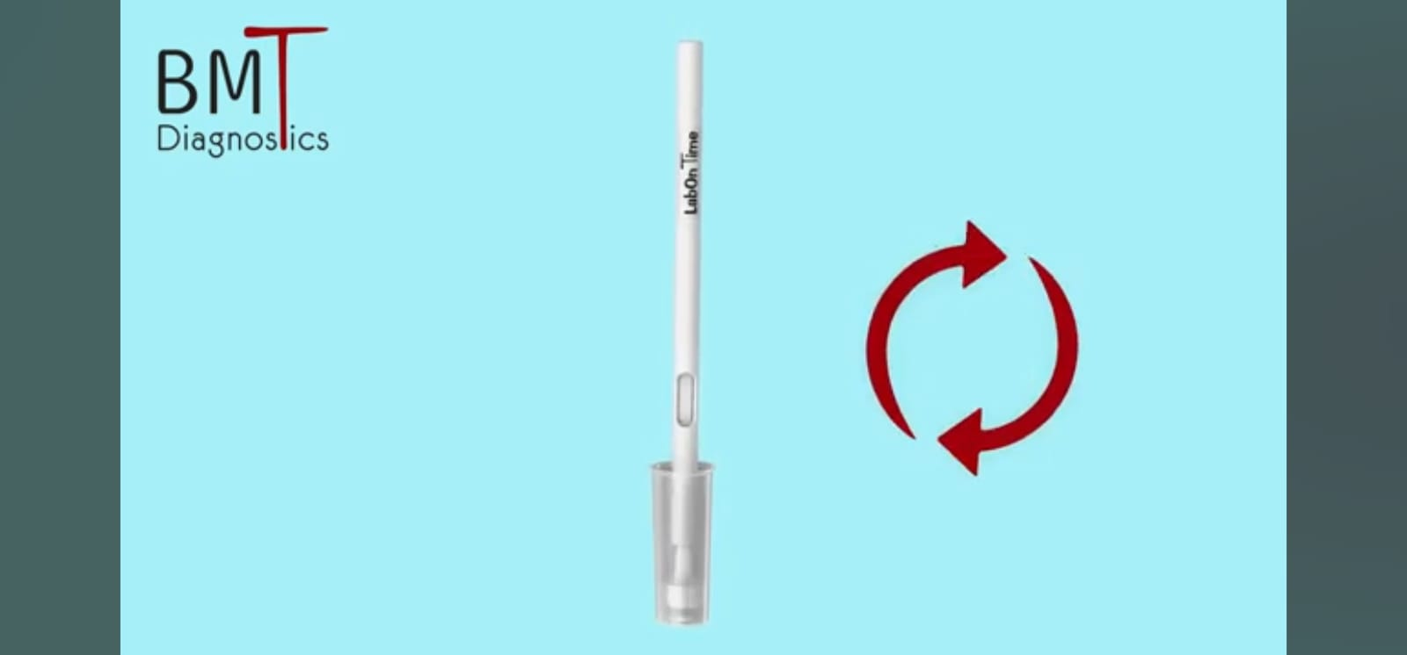
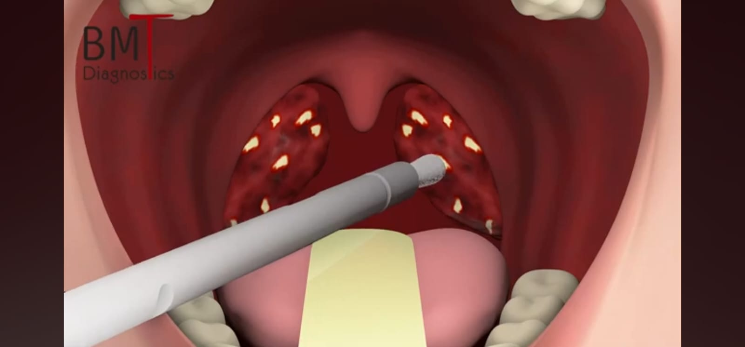
ביצוע הבדיקה
יש לקחת דגימה מהלוע עם קצה ההתקן המרופד
6
אפשר גישה ללוע באמצעות השפדל
5
הכנס את קצה ההתקן המרופד
המכיל את דגימת הגרון
לתוך המבחנה
וערבב בעדינות מספר פעמים
8
יש לבצע את האיסוף ממספר אזורים דלקתיים
להימנע ממגע עם הלשון הלחי או השיניים
7

Slide 3
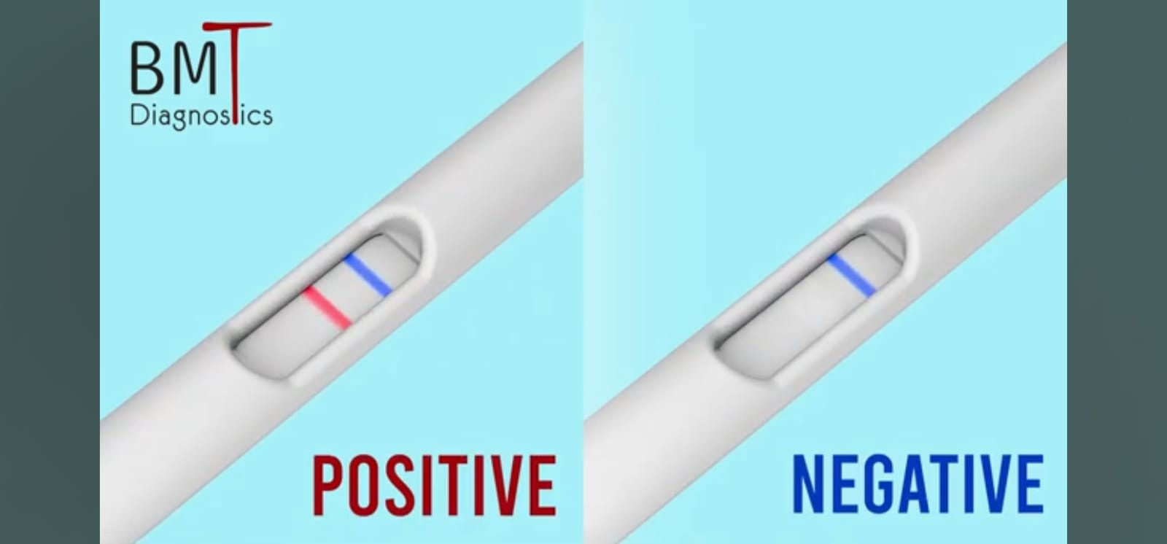
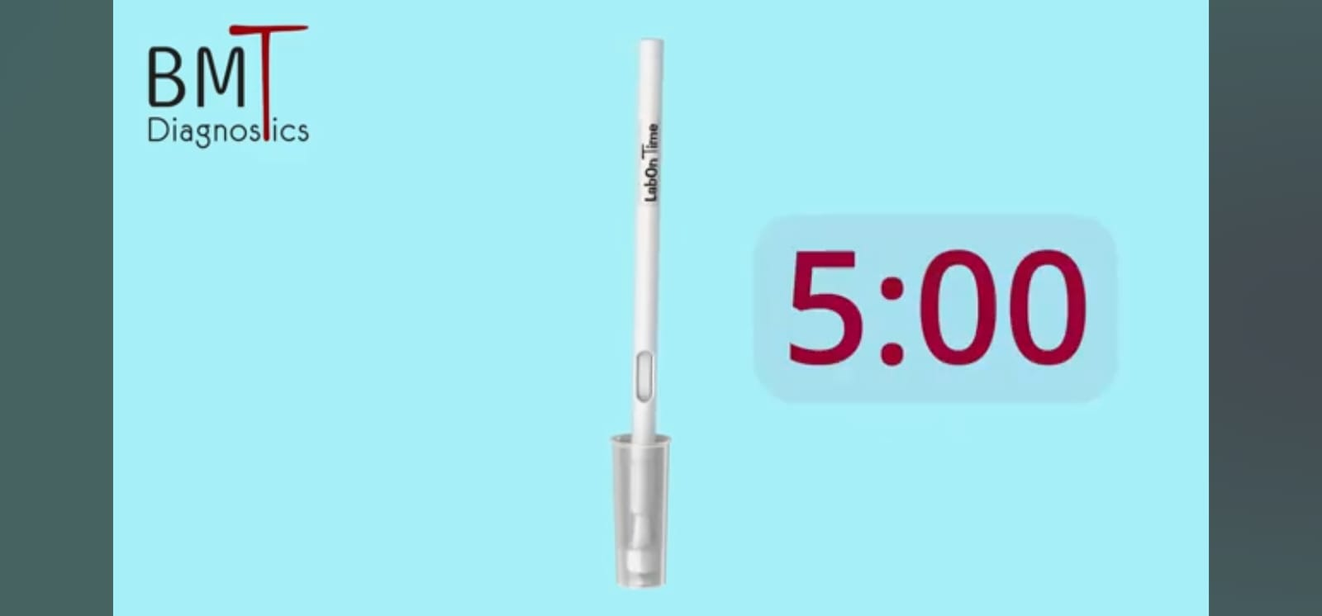
קריאת התוצאה
קרא את תוצאת הבדיקה
חכה 5 דקות לקריאת התוצאה
חיובי
שלילי
9
8

